Slide 1


PROJETO DE EXTENSÃO
Coordenação: Profa. Dra. Elyrouse Cavalcante de Oliveira Bellini - UFAL

Slide 2

Em que iremos te ajudar?
TEMA 2
TEMA 3
TEMA 1
TEMA 4
Contribuições do MEI para a sociedade
Direitos e Obrigações do MEI
Como legalizar o seu MEI
Obrigações Acessórias e Fiscais
TEMA 5
TEMA 6
TEMA 7
TEMA 8
Liquidação de Pendências Tributárias e Desenquadramento MEI
TEMA 9
Como encerrar a Atividade do MEI
Análise e Controle do Fluxo de Caixa
Controle de Estoque para o MEI
TEMA 10
TEMA 11
TEMA 12
Como o MEI pode definir o seu preço de Venda?
Declaração do IRPF para o MEI
Meios de recebimento e financiamento para o MEI (Incluindo linhas de Crédito)
TEMA 15
Previdência para o MEI (Incluindo previdência privada)
TEMA 16
TEMA 13
TEMA 14
Importação e exportação para MEIs
Como atingir seu público alvo para expandir o seu empreendimento?
Empreendedorismo para MEIs
Empreendedorismo feminino e para a Terceira Idade
TEMA 17
Licitação para MEIs

Slide 3
DISCENTES
Abinael Hansmuller Silva Ferreira
Ana Letícia Bernardino de Lima
Carlos Alberto Silveira Farias
Claudiney Vitorino da Silva
Dicla Jemima Correia Lisboa
Erica Milena da Silva Santos
Jurandir Rafael da Silva Neto
Juan Pablo Levino Silva
Lucas Julio de Araujo Meira
Nathália Adriely Oliveira Paes
Neilson Monteiro dos Santos
Pedro Vinícius de Lira Santos
Raquel da Silva Lopes
Shelda da Silva Rocha
Thyago Oliveira Silva Claudino
Um oferecimento:

Slide 4
TEMA 3
Como abrir o seu MEI

Slide 5
O que você precisa saber antes de se tornar MEI?
Para saber se pode ser MEI, verifique se você atende as condições abaixo?
Não pode ter ou abrir filial;
Poderá ter um faturamento anual de até R$ 81.000,00 por ano, ou proporcional no ano de abertura, levando em consideração a média de faturamento de R$ 6.750,00 por mês;
Você não pode ser ou se tornar titular, sócio ou administrador de outra empresa;
Você pode contratar no máximo um (a) empregado (a), que receba o piso da categoria ou 1 salário mínimo.
Fonte: Brasil, 2026b.

Slide 6
Benefícios sujeitos a cancelamento ou suspensão após a formalização
Aposentadoria por incapacidade permanente
O aposentado por incapacidade permanente que abre um MEI perder o benefício, pois a formalização comprova à Previdência que ele recuperou a capacidade de trabalhar.
Auxílio por incapacidade temporária
Abrir um MEI pode cancelar o auxílio por incapacidade temporária, pois o trabalho comprova ao INSS que você recuperou a capacidade laboral.
Seguro desemprego
Se o MEI não gerar renda, o cancelamento do benefício pode ser contestado. O trabalhador pode recorrer para manter o auxílio, desde que prove a ausência de lucro na empresa.
Fonte: Brasil, 2026b.

Slide 7
Benefícios compatíveis após a formalização
Salário maternidade
Abrir um MEI enquanto recebe salário-maternidade pelo regime CLT causa o cancelamento do benefício. O INSS entende que a nova formalização indica retorno ao trabalho, o que interrompe o direito ao auxílio.
BPC-LOAS
O aumento da renda familiar pode causar o cancelamento do BPC-LOAS, caso a perícia social entenda que o beneficiário não vive mais em situação de vulnerabilidade econômica.
Fonte: Brasil, 2026b.

Slide 8
Benefícios compatíveis após a formalização.
Prouni/FIES
O MEI beneficiário do FIES deve monitorar sua renda para não perder o financiamento. Além disso, empresas podem usar o Fies-Empresa para custear estudos técnicos de funcionários.
Bolsa Família
O MEI pode levar à perda do Bolsa Família se a renda ultrapassar o limite do programa, com o corte ocorrendo após a atualização do Cadastro Único.
Fonte: Brasil, 2026b.

Slide 9
Quem não pode ser MEI?
Sócios, titulares ou administradores de qualquer outra empresa;
Servidores públicos (federais, estaduais ou municipais, conforme o estatuto);
Profissionais liberais com atividades regulamentadas (advogados, médicos, engenheiros, psicólogos, etc.);
Menores de 18 anos não emancipados;
Estrangeiros sem visto permanente no Brasil.
Fonte: Brasil, 2026b.

Slide 10
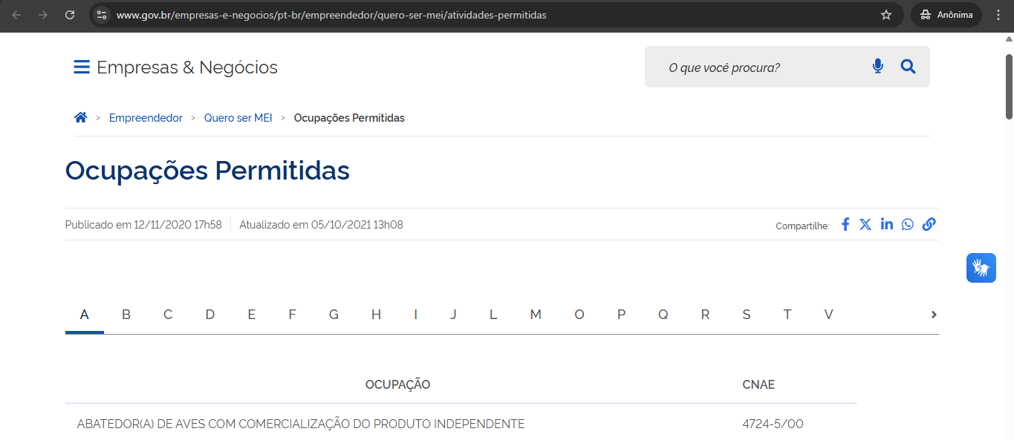
Atividades excluídas do MEI
Atividades de natureza intelectual (científica, literária ou artística) não podem ser MEI. Profissões regulamentadas, como medicina, psicologia, jornalismo e publicidade, exigem formação específica e devem ser formalizadas como Microempresa ou Sociedade Limitada Unipessoal. A lista oficial de ocupações permitidas deve ser sempre consultada no portal GOV.BR.
Fonte: Brasil, 2026e.

Slide 11
Servidores Públicos
Federais
Estaduais
A Lei 8.112 proíbe o servidor público federal de atuar na gerência ou administração de empresas privadas e de exercer comércio. No entanto, permite que ele participe como investidor, desde que não exerça funções de gestão. Também é possível integrar conselhos fiscais ou administrativos, desde que não haja atuação na administração direta do negócio.
O servidor público estadual, conforme a Lei nº 5.247/1991, não pode participar da gerência ou administração de empresas privadas, nem exercer o comércio. Por outro lado, é permitido que ele participe de empresas apenas como investidor (acionista, cotista ou comanditário), desde que não exerça funções de gestão ou direção.
Fonte: Brasil, 1990; Alagoas, 1991.

Slide 12
Limites do MEI
O MEI pode faturar até R$ 81.000,00 por ano;
Se ultrapassar em até 20% (até R$ 97.200,00), pode permanecer como MEI até o fim do ano, devendo se desenquadrar no ano seguinte;
Se exceder mais de 20%, o desenquadramento é imediato, com cobrança retroativa de tributos, multas e juros;
É permitido ter apenas uma empresa registrada como MEI;
O limite de 80% para compras é apenas um critério de fiscalização, não uma exigência legal.
Fonte: Brasil, 2026b.

Slide 13
Documentos Necessários Para Formalização
Senha de acesso ao Portal de Serviços do Governo Federal - Plataforma gov.br;
Se você já possui o cadastro a conta gov.br deve ter o nível Prata ou Ouro (pode conseguir por reconhecimento facial se tiver CNH, bibliometria eleitoral ou aplicativo de alguns bancos credenciados);
Dados pessoais: RG, dados de contato e endereço residencial;
Dados do seu negócio: tipo de ocupação, forma de atuação e local onde o negócio é realizado.
Fonte: Brasil, 2026c.

Slide 14
Documentos Necessários Para Formalização
Para estrangeiro (a) com com nível de segurança bronze da conta gov.br
Deve constar o país de cidadania/nacionalidade do estrangeiro, conforme cadastro no CPF da Receita Federal;
Deve constar a identificação civil do estrangeiro, conforme cadastro da Polícia Federal (PF).
Carteira de Registro Nacional Migratório (CRNM);
Documento Provisório de Registro Nacional Migratório (DPRNM);
Protocolo de Solicitação de Refúgio.
Fonte: Brasil, 2026c.

Slide 15
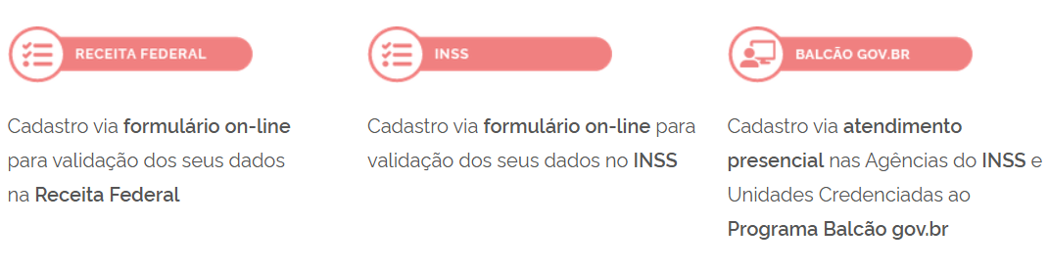
Como aumentar o nível da conta GOV?
BRONZE
Fonte: Brasil, 2026a.

Slide 16
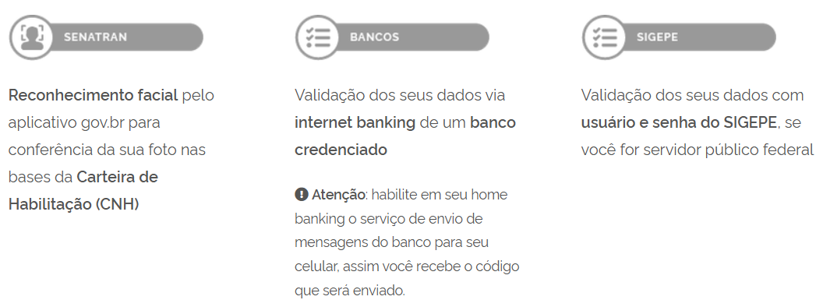
Como aumentar o nível da conta GOV?
PRATA
Fonte: Brasil, 2026a.

Slide 17
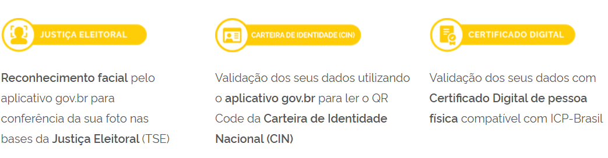
Como aumentar o nível da conta GOV?
OURO
Fonte: Brasil, 2026a.

Slide 18
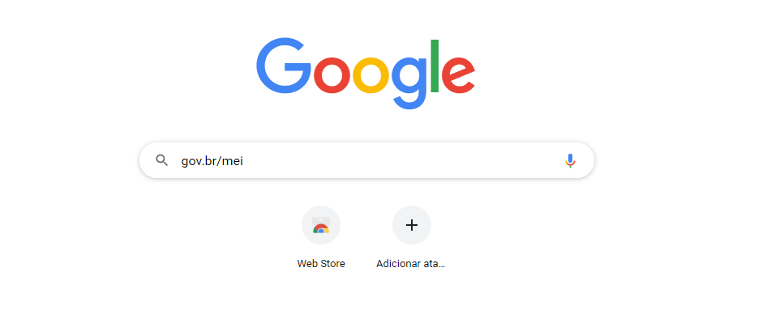
Como formalizar seu MEI
Passo 1:
Buscar por "gov.br/mei"
Fonte: Brasil, 2026f.

Slide 19
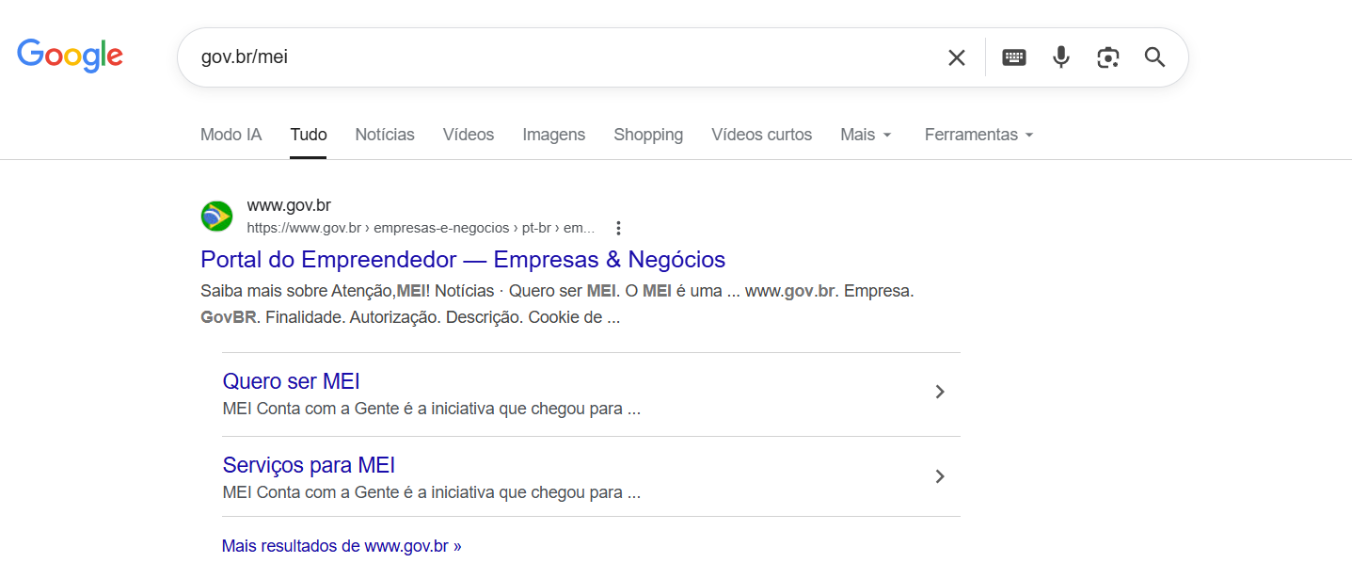
Como formalizar seu MEI
Passo 2:
Acessar o site "Portal doEmpreendedor"
Fonte: Brasil, 2026f.

Slide 20
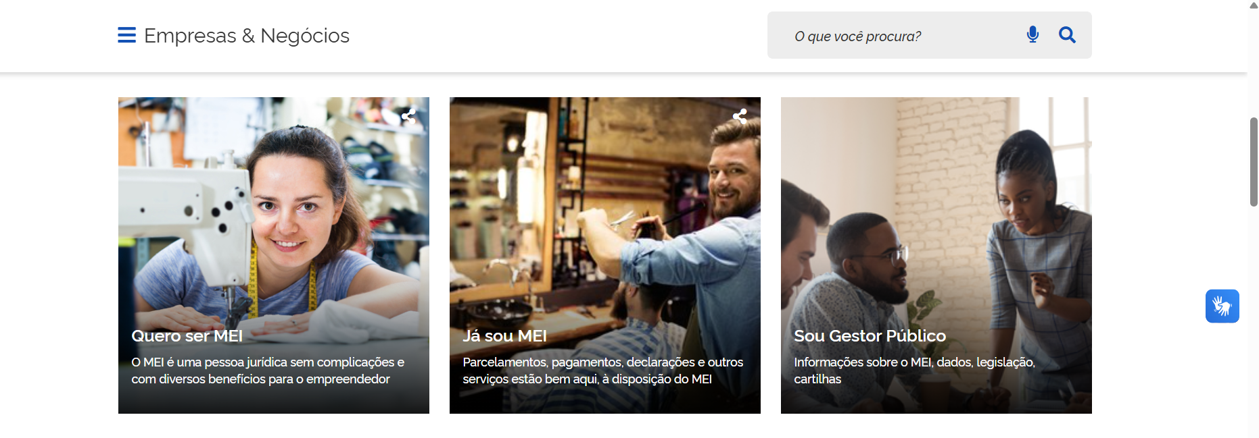

Como formalizar seu MEI
Passo 3:
Clique em "Quero ser MEI"
Fonte: Brasil, 2026f.

Slide 21
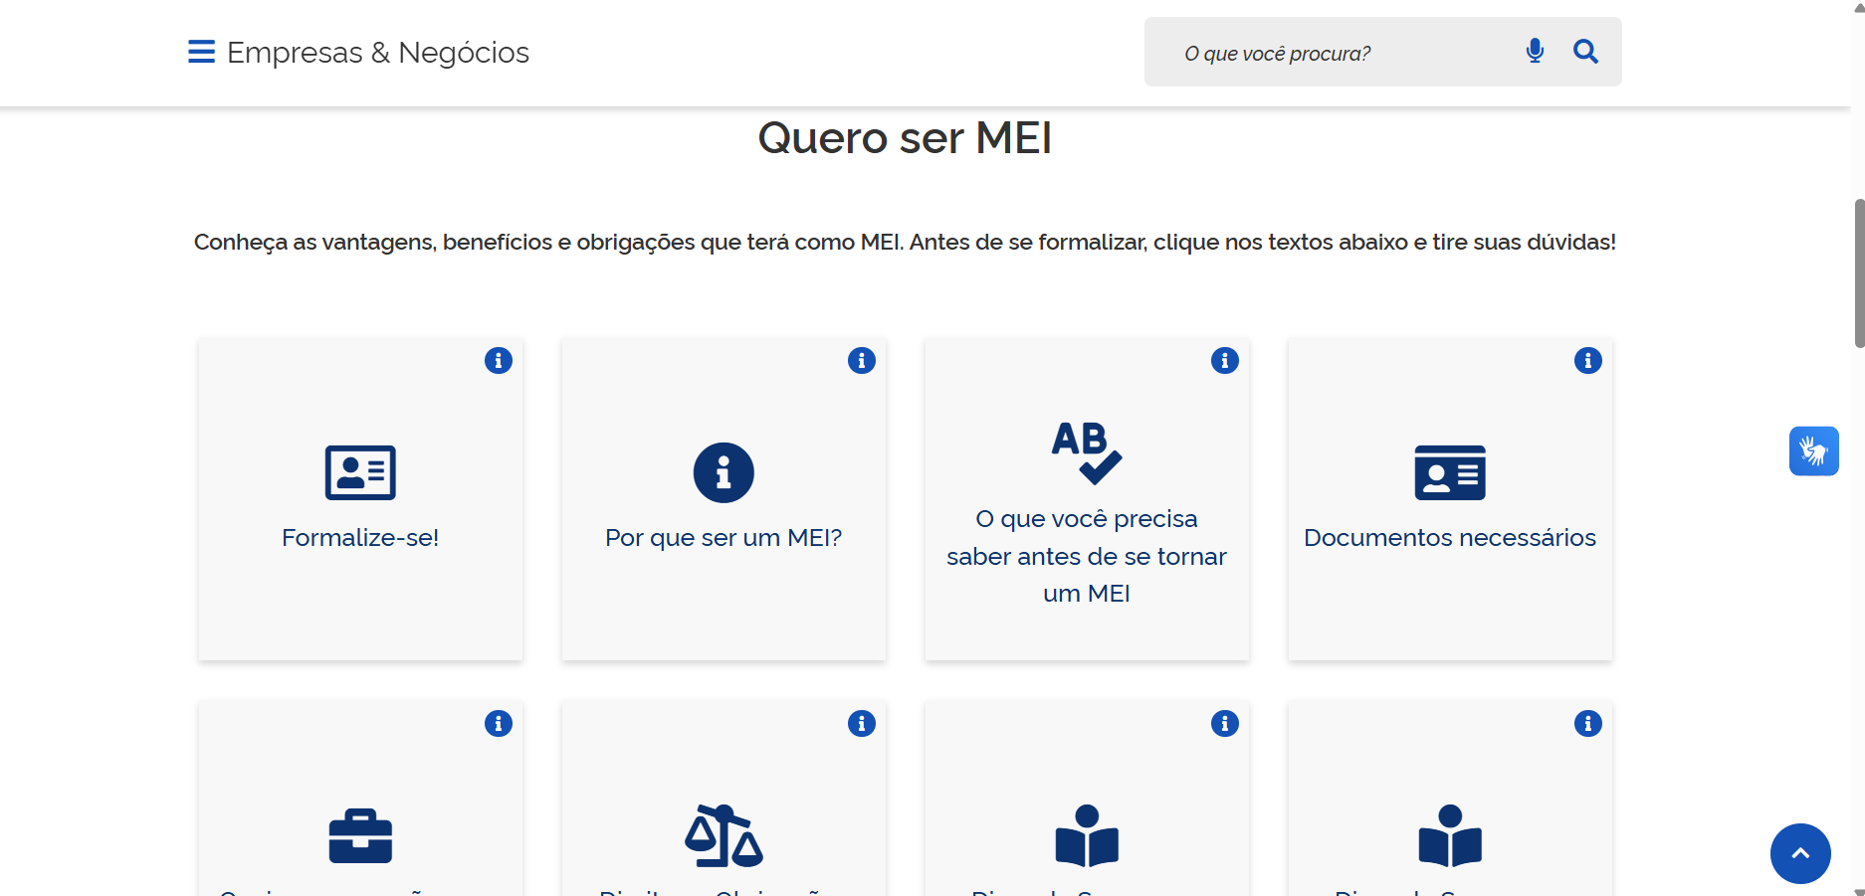
Como formalizar seu MEI
Passo 4:
Clique em "Formalize-se"
Fonte: Brasil, 2026f.

Slide 22
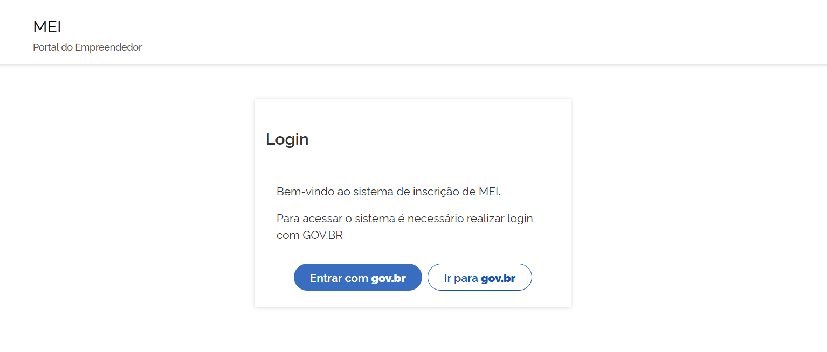
Como formalizar seu MEI
Passo 5:
Clique em "Entrar com o gov.br"
Fonte: Brasil, 2026f.

Slide 23
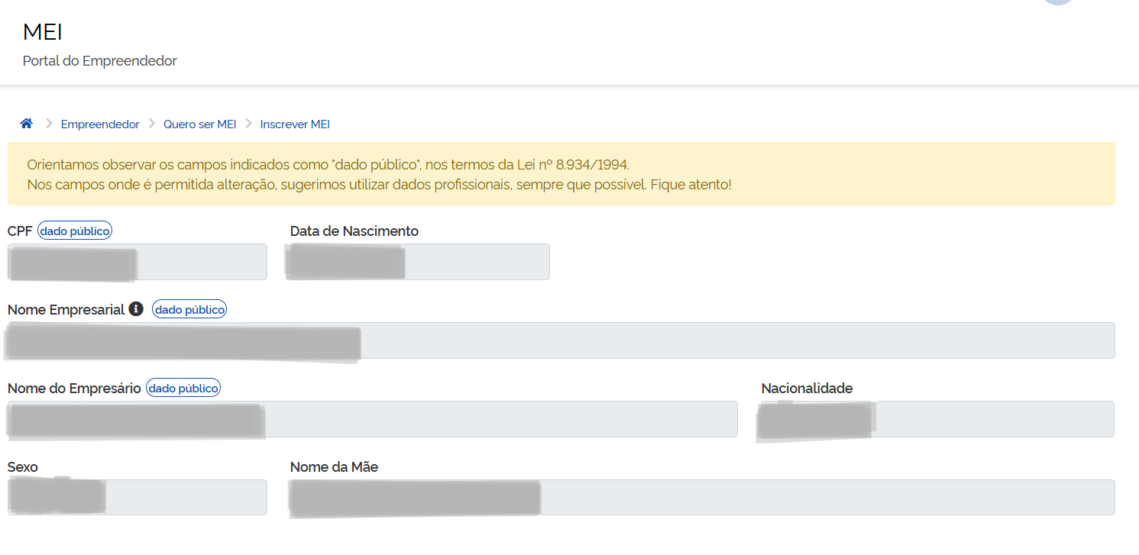
Como formalizar seu MEI
Passo 6:
Preencha com os dados que faltam
ATENÇÃO!
Alguns dados serão preenchidos automaticamente. Confira se estão corretos.
Fonte: Brasil, 2026f.

Slide 24
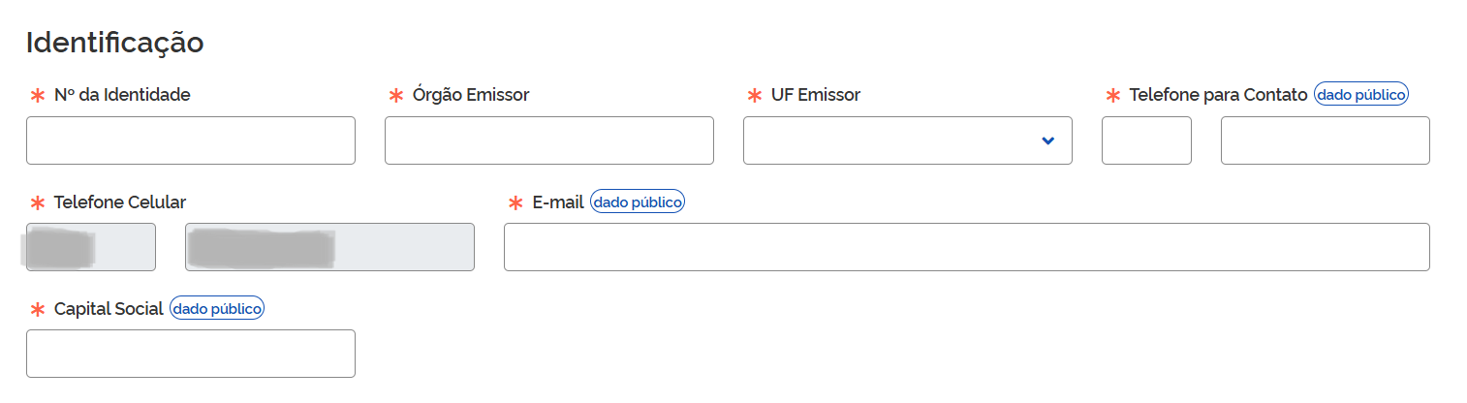
Como formalizar seu MEI
Passo 7:
Preencha com seus dados de identificação
Fonte: Brasil, 2026f.

Slide 25
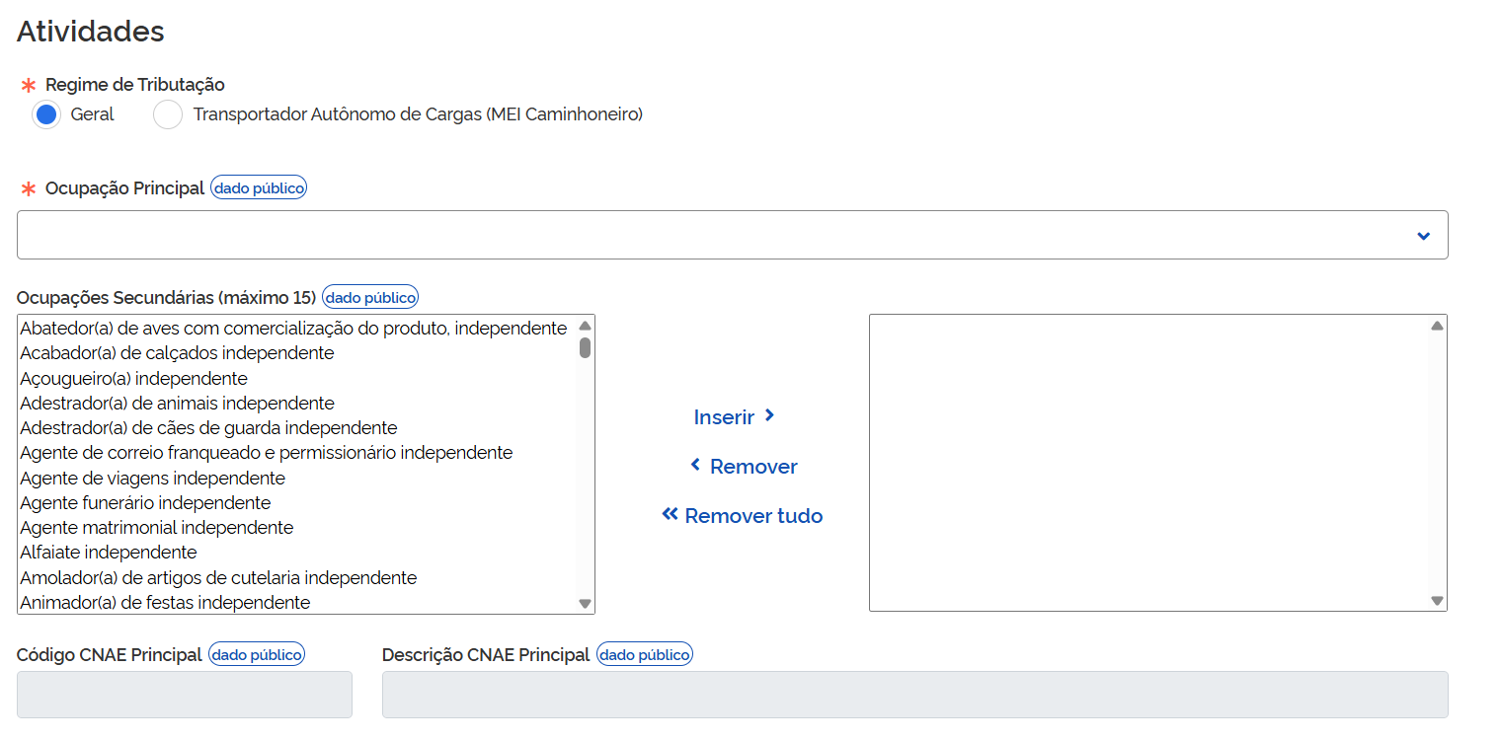
Como formalizar seu MEI
Passo 8:
Preencha com as informações da ocupação principal e secundária que será exercida.
Fonte: Brasil, 2026f.

Slide 26
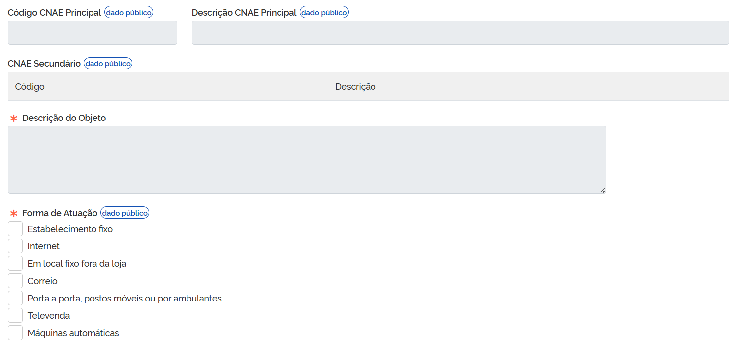
Como formalizar seu MEI
Passo 9:
Preencha com as informações da ocupação principal e secundária que será exercida.
Fonte: Brasil, 2026f.

Slide 27
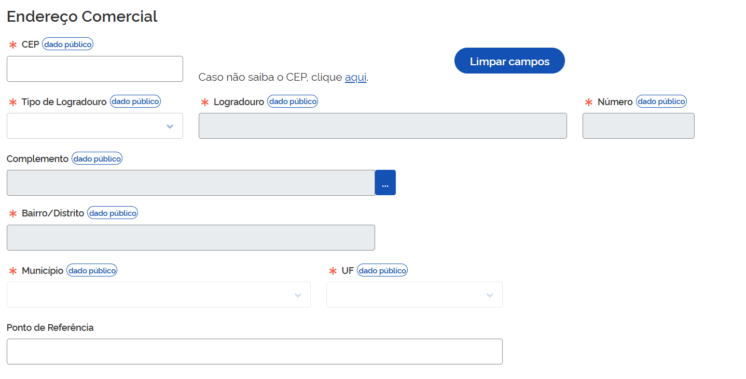
Como formalizar seu MEI
Passo 10:
Preencha com as informações do endereço do seu negócio.
Fonte: Brasil, 2026f.

Slide 28
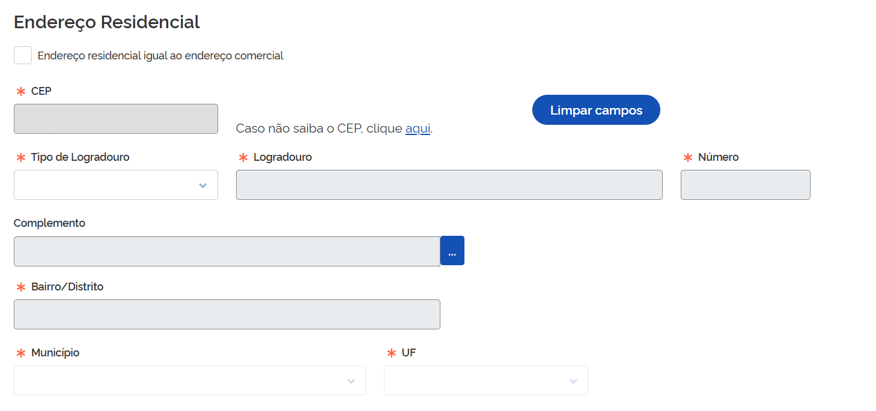
Como formalizar seu MEI
Passo 11:
Preencha com as informações do seu endereço pessoal
Fonte: Brasil, 2026f.

Slide 29
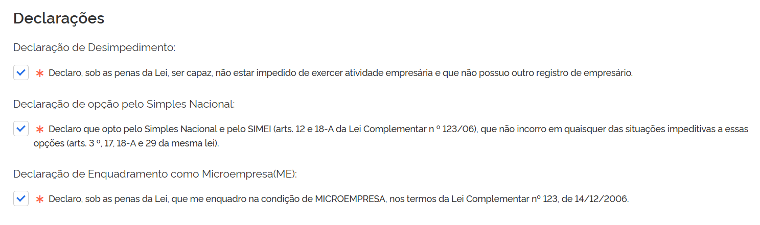
Como formalizar seu MEI
Passo 12:
Assinale as declarações exigidas
ATENÇÃO!
Leia com atenção os termos de responsabilidade.
Fonte: Brasil, 2026f.

Slide 30
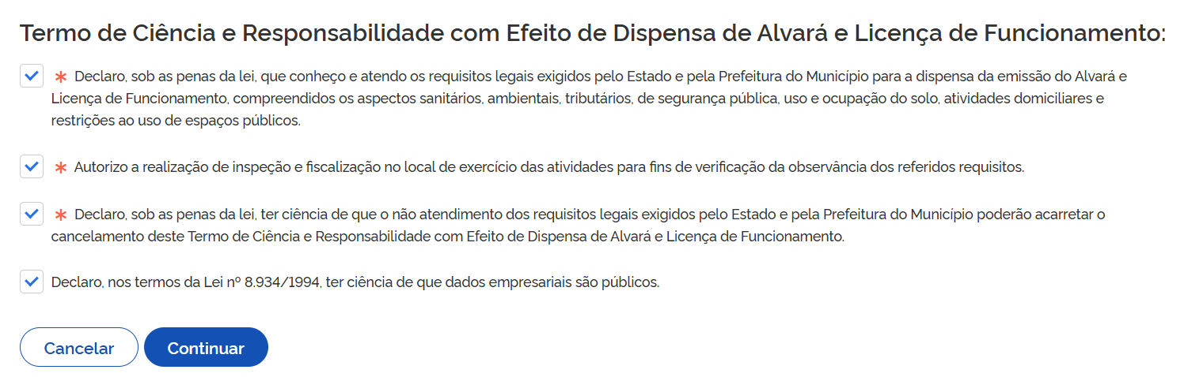
Como formalizar seu MEI
Passo 13:
Assinale os termos exigidos e clique em "CONTINUAR"
ATENÇÃO!
Leia com atenção os termos de responsabilidade.
Fonte: Brasil, 2026f.

Slide 31
Riscos e Impactos do MEI Inadimplente
Pendências do Ano Corrente: Resolução simples. Basta pagar a guia DAS com juros e multa para regularizar;
Dívida Ativa da União: Ocorre quando os débitos antigos acumulam e são transferidos para cobrança judicial pela PGFN;
Exclusão do Simples Nacional: O MEI perde o regime tributário simplificado e passa a ser taxado como empresa comum.
Direitos ao INSS: O período em atraso não conta para aposentadoria. O MEI só mantém auxílios durante o "período de graça" (geralmente 12 meses após o último pagamento);
Situação do CNPJ: Não é cancelado automaticamente. A empresa continua ativa e a dívida continua crescendo;
Impacto no CPF: A dívida vai direto para o CPF do titular, gerando restrições de crédito (SPC/Serasa), impedindo financiamentos e correndo risco de bloqueio judicial de contas.
Fonte: Brasil, 2026d.

Slide 32
Riscos e Impactos do MEI Inadimplente
É possível voltar a ser MEI após o desenquadramento?
Como o MEI comprova o seu faturamento?
Sim! É permitido retornar, desde que cumpra 3 regras:
Limite de Faturamento: A receita bruta anual deve voltar a ficar dentro do teto de R$ 81 mil (ou proporcional a R$ 6.750/mês).
Prazo Exclusivo: O pedido de retorno não é imediato; a solicitação só pode ser feita no mês de janeiro de cada ano.
Critérios Gerais: O empreendedor deve cumprir novamente todas as exigências do MEI:
  Não ter sócios nem outra empresa em seu nome.
  Ter no máximo 1 empregado.
  Exercer uma atividade (CNAE) permitida no regime.
O faturamento bruto do MEI é formalizado e comprovado por meio de ferramentas específicas do CNPJ:
DASN-SIMEI: A Declaração Anual obrigatória (enviada até 31 de maio) que consolida toda a receita bruta do ano anterior. O recibo de entrega serve como o comprovante de renda oficial da empresa.
Relatório Mensal de Receitas: Preenchimento obrigatório até o dia 20 de cada mês, registrando as entradas e anexando as notas fiscais e extratos de vendas.
Notas Fiscais: Registro digital e obrigatório de todas as operações realizadas para pessoas jurídicas.
Fonte: Brasil, 2026b.

Slide 33
Referências
Alagoas. Lei nº 5.247, de 27 de março de 1991. Institui o Regime Jurídico dos Servidores Públicos Civis do Estado de Alagoas. Maceió: Governo do Estado de Alagoas, 1991. Disponível em: https://www.transparencia.al.gov.br/media/upload/page_201/arquivo7-1753820138.37-regime_juridico_estado_alagoas.pdf. Acesso em: 24 maio 2025.
Brasil. Lei nº 8.112, de 11 de dezembro de 1990. Dispõe sobre o regime jurídico dos servidores públicos civis da União, das autarquias e das fundações públicas federais. Brasília, DF: Presidência da República, 1990. Disponível em: https://www.planalto.gov.br/ccivil_03/leis/l8112cons.htm. Acesso em: 24 maio 2025.

Slide 34
Referências
Brasil. Ministério da Gestão e da Inovação em Serviços Públicos. Criar sua conta gov.br. Brasília, DF: Governo Federal, 2026a. Disponível em: https://www.gov.br/pt-br/servicos/criar-sua-conta-gov.br. Acesso em: 24 maio 2025.
Brasil. Ministério do Desenvolvimento, Indústria, Comércio e Serviços. O que você precisa saber antes de se tornar um MEI? Brasília, DF: Portal do Empreendedor, 2026b. Disponível em: https://www.gov.br/empresas-e-negocios/pt-br/empreendedor/quero-ser-mei/o-que-voce-precisa-saber-antes-de-se-tornar-um-mei. Acesso em: 24 maio 2025.
Brasil. Ministério do Desenvolvimento, Indústria, Comércio e Serviços. Documentos necessários para se formalizar. Brasília, DF: Portal do Empreendedor, 2026c. Disponível em: https://www.gov.br/empresas-e-negocios/pt-br/empreendedor/quero-ser-mei/documentos-necessarios. Acesso em: 24 maio 2025.

Slide 35
Referências
Brasil. Ministério do Desenvolvimento, Indústria, Comércio e Serviços. O que poderá acontecer com o MEI que não regularizar a inadimplência além de ser inscrito em dívida ativa? Brasília, DF: Portal do Empreendedor, 2026d. Disponível em: https://www.gov.br/empresas-e-negocios/pt-br/empreendedor/perguntas-frequentes/pagamento-de-debitos-em-atraso-inscritos-em-divida-ativa/o-que-podera-acontecer-com. Acesso em: 24 maio 2025.
Brasil. Ministério do Desenvolvimento, Indústria, Comércio e Serviços. Atividades permitidas. Brasília, DF: Portal do Empreendedor, 2026e. Disponível em: https://www.gov.br/empresas-e-negocios/pt-br/empreendedor/quero-ser-mei/atividades-permitidas. Acesso em: 24 maio 2025.
Brasil. Ministério do Desenvolvimento, Indústria, Comércio e Serviços. Portal do Empreendedor. Brasília, DF: Governo Federal, 2026f. Disponível em: https://www.gov.br/empresas-e-negocios/pt-br/empreendedor. Acesso em: 24 maio 2025.

